Slide 1
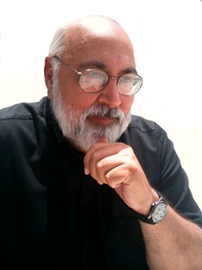
MDO 10-01-2017
Jos Karssies
Career Story Interview (van Mark Savickas)
Notes:
DIA 1: Openingsdia
Deze dia wordt gebruikt als openingsdia en bevat drie tekstvelden:
Naam van de presentatie
Naam van de spreker
Naam van de organisatie/studievereniging

Slide 2
Wat is je motto?
Wat zeg je tegen vrienden, (mede)studenten of klanten om ze vooruit te helpen. Schrijf het op in de wolk.

Slide 3
Wie is Mark Savickas?
Psycholoog
1977 ass. Prof. - Norteast Ohio Med. Univ. (NEOMED)
1984 Prof. Beh. Sciences (Guidance + Counseling)
APA – Internat. Lifetime Achievement Award
In the editorial board of 22 scholarly journals
Vindt zichzelf meer man van praktijk dan theoreticus
Notes:
DIA 2: Wat is NEXT?
Deze dia geeft de visie van NEXT weer. Dat dat NEXt door <ga naar dia 3>

Slide 4
Zijn ideeën
Career Construction Theory: Bij transities zoeken naar zingeving en samenhang en het integreren van nieuwe ervaringen
Career Story / Live Design: Iedereen werkt in leven en loopbaan een persoonlijk thema uit. Continuïteit ←→ verandering / aanpassing
Notes:
DIA 2: Wat is NEXT?
Deze dia geeft de visie van NEXT weer. Dat dat NEXt door <ga naar dia 3>

Slide 5
3 Career-paradisma’s
Vocational guidance - Scores
Career education - Stages
Live Design Counseling - Stories

Slide 6
Career Story Interview
Vijf componenten: - startvraag: Hoe kan ik je van dienst zijn? 1. Motto(‘s): - “kan op een tegeltje” 2. Favoriete verhaal: - script 3. Jeugdhelden: - “Wie bewonderde jij toen je 6 was?” 4. Interesses/waarden: - tijdschriften, tv/film, hobbies 5. Vroege herinneringen: - krantenkop
Terugkerende vragen: Wat heeft dit met jou te maken en met hulpvraag
Notes:
DIA 2: Wat is NEXT?
Deze dia geeft de visie van NEXT weer. Dat dat NEXt door <ga naar dia 3>

Slide 7
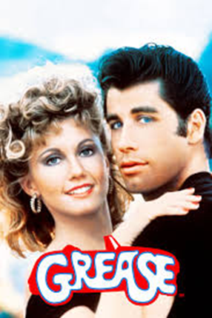
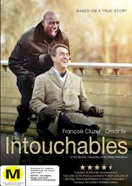
Oefening favoriet verhaal
Wat is de essentie
Wat heeft het met jou te maken?

Slide 8
Levensportret
Uitwerking van het interview met interpretaties van de counsellor.
Welke ontwikkeling is herkenbaar?
Hoe hebben je helden model gestaan?
Welke setting past bij je interesses ? waarden?
Wat zegt het script over je hulpvraag?
Welke stap volgt uit het motto?

Slide 9
Nog een keer Savickas
https://www.youtube.com/watch?v=ujM3JCA8j-E
35 – 38 : Visie en rol van de counselor
45.30 – 49.30: uitleg van zijn mMethode
50 - 55: Voorbeeld (met interpretaties uit interview)

